Slide 1


Lĩnh vực phát triển thẩm mỹ
Vận động: Sắp đến tết rồi .Nhạc sĩ: Minh Kỳ
Nghe hát: Xuân đã về
Trò chơi: Truyền dây
Giáo viên: Bùi Thị Thu Hằng

Slide 2
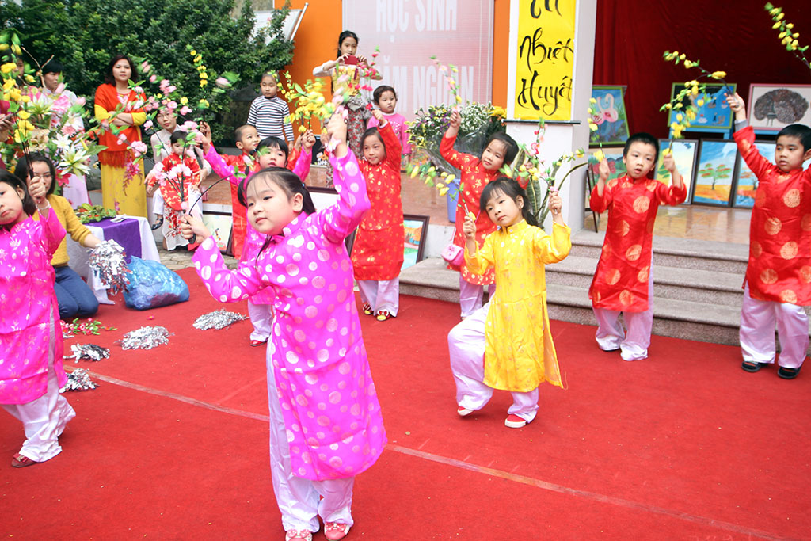

Slide 3
